Slide 1
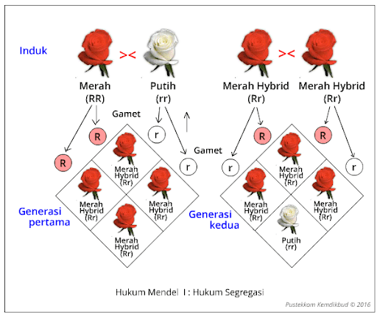
PERSILANGAN DIHIBRID

Slide 2
PERSILANGAN DIHIBRID
persilangan antara dua individu sejenis dengan dua sifat beda.
Ciri-ciri persilangan Dihibrid:
Persilangan dengan memperhatikan dua sifat beda
Jumlah Gamet yang terbentuk pada setiap individu adalah 4 (2n)
Fenotip individu ditentukan oleh 2 macan sifat genetik
Dijumpai maksimal 16 variasi genotip pada F2

Slide 3
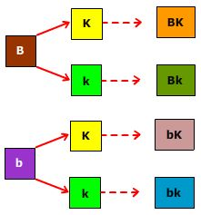
Macam-macam gamet pada persilangan dihibrid dapat ditentukan dengan menggunakan Bracket system.
Genotip BbKk, maka gamet genotip tersebut adalah
Macam gamet yang terbentuk pada genotip dengan 2 sifat beda adalah 4 macam yaitu:
BK, Bk, bK, bk

Slide 4
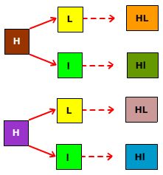
Macam-macam gamet pada persilangan dihibrid dapat ditentukan dengan menggunakan Bracket system.
Genotip HHLl (berambut hitam-lurus), maka gamet genotip tersebut adalah
Macam gamet yang terbentuk pada genotip dengan 2 sifat beda (HHLl) adalah 2 macam
(HL dan Hl)
namun jumlah gamet adalah tetap 4 (2²) yaitu:
HL, Hl, HL, Hl

Slide 5
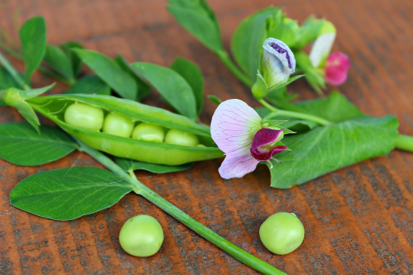
Proses dan Hasil Persilangan Dihibrid
Saat Mendel melakukan persilangan antara
tanaman ercis berbiji bulat warna kuning (BBKK) dengan
tanaman ercis berbiji kerut warna hijau (bbkk),
ternyata semua keturunannya (F1) adalah
tanaman ercis berbiji bulat warna kuning (BbKk).
Ketika Mendel melanjutkan percobaanya dengan menyilangkan tanaman F1 dengan sesamanya diperoleh perbandingan fenotip sebagai berikut:
9/16 bulat kuning : 3/16 bulat hijau : 3/16 kerut kuning : 1/16 kerut hijau.

Slide 6
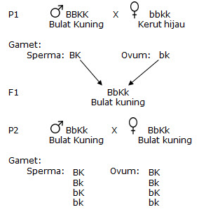

Slide 7
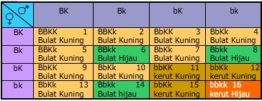
Dari hasil Persilangan sesama F1 (bulat kuning heterozigotik/BbKk) pada tanaman ercis F2 diperoleh 16 variasi genotip. Perbandingan Fenotip: 9 bulat kuning : 3 bulat hijau : 3 kerut kuning : 1 kerut hijau

Slide 8
Golongan Darah
Golongan darah ABO dikendalikan oleh alela ganda IA, IB, dan IO. IA dan IB kodominan, dan keduanya dominan terhadap IO.
Contoh: perkawinan antara pria golongan A heterozigot dengan wanita B heterozigot.
P : IAIO x IBIO
G : IA , IO IB , IO
F : IAIB : golongan AB
IAIO : golongan A
IBIO : golongan B
IOIO : golongan O

Slide 9
Hemofilia
Hemofili merupakan suatu kelainan dimana darah seseorang sulit untuk membeku. Penyakit ini disebabkan gen resesif h, sedangkan sifat normal dikendalikan oleh gen H.
P : pria normal x wanita carrier
X^{H}Y X^{H}X^{h}
G : X^{H}, Y X^{H}, X^{h}
F : X^{H}X^{H} : wanita normal X^{H}Y : pria normal X^{H}X^{h} : wanita normal carrier X^{h}y : pria hemofili

Slide 10
Buta warna
Buta warna merupakan cacat menurun dimana seseorang tidak bisa membedakan warna. Umumnya tidak bisa membedakan warna merah dan hijau (dikromatis). Sedangkan pada butawarna total orang tidak bisa melihat warna. Kelainan ini juga disebabkan gen resesif c, sedangkan sifat normal dikendalikan gen dominan C.
P : pria butawarna x wanita carrier
X^{c}Y X^{C}X^{c}
G : X^{c}, Y X^{C}, X^{c}
F : X^{C}X^{c} : wanita normal carrier X^{c}X^{c} : wanita butawarna X^{C}Y : pria normal X^{c}Y : pria butawarna

Slide 11
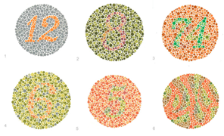
Tes buta warna

Slide 12
Terima kasih …

